Slide 1
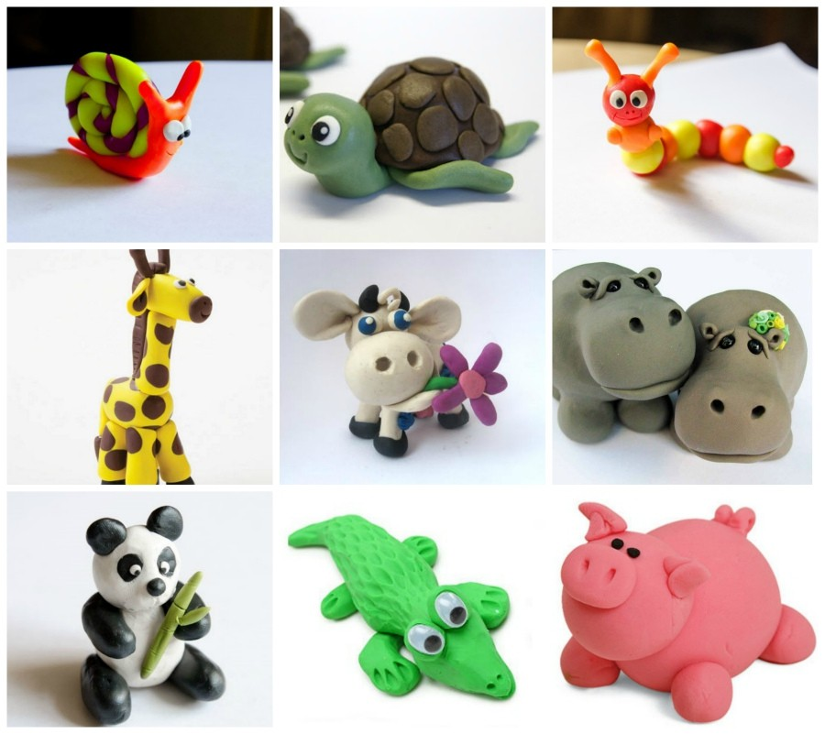
Лепка на тему:
«Мои любимые игрушки»
Средняя группа №4
Подготовили:
Симагина А.П.
Панкратова Ю.А.

Slide 2
Задачи:
*Вызывать стремление самостоятельно выбирать любимый персонаж и передавать в лепке его характерные признаки;
*Развивать мелкую моторику рук, речь и память детей;
*Воспитывать бережное отношение к игрушкам.

Slide 3
Оборудование:
Любимая игрушка;
Доска для лепки;
Стеки.
Разноцветный пластилин;

Slide 4
Предварительная работа:
Беседа о бережном отношении к игрушкам;
Рассматривание игрушек;
Составление рассказа о любимой игрушке;
Чтение стихотворений об игрушках А. Барто.

Slide 5
Агния Барто.
Лошадка
Я люблю свою лошадку, Причешу ей шёрстку гладко, Гребешком приглажу хвостик И верхом поеду в гости.
Кораблик
Матросская шапка, Верёвка в руке, Тяну я кораблик По быстрой реке. И скачут лягушки За мной по пятам, И просят меня: - Прокати, капитан!
Грузовик
Нет, напрасно мы решили Прокатить кота в машине: Кот кататься не привык - Опрокинул грузовик.
Слон
Спать пора! Уснул бычок, Лег в коробку на бочок. Сонный мишка лег в кровать, Только слон не хочет спать. Головой качает сон, Он слонихе шлет поклон.

Slide 6
Вопросы к детям:
- Ребята, посмотрите на фигурки животных и кукол. Из каких частей они состоят?
- Многие игрушки состоят из валиков, жгутиков, шаров. Какую форму имеет голова? Туловище? Руки и ноги? (ответы детей)
- Правильно, голова – это шар, туловище сделаем из валика, а руки и ноги – это жгуты. Мелкие детали можно сделать способом оттягивания или нарисовать стекой.

Slide 7
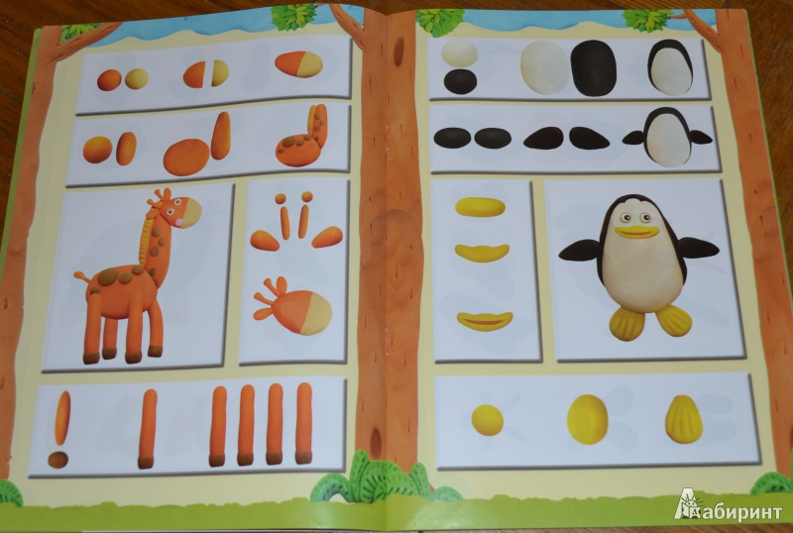
А сейчас начнем лепить свою любимую игрушку.

Slide 8
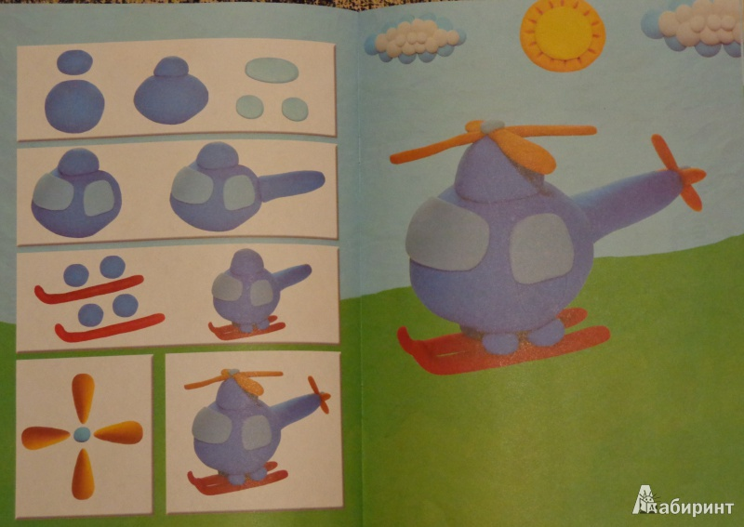

Slide 9
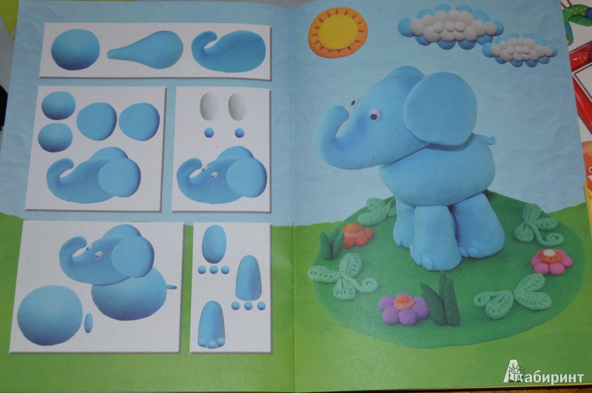

Slide 10
